Slide 1

Mon club parascolaire
Un budget - Leçon deux
par Jessica Doddridge
CC BY-NC-SA

Slide 2

Le Club d’Amitié : C’est un club social. Nous allons jouer à des jeux de société et bavarder avec des amis. Les bienfaits de notre club sont de socialiser et d'aider les autres. Ça réduit le stress et améliore notre humeur.
Notes:
Rappelez aux élèves que le nom de votre club est Le Club de l'amitié.

Slide 3



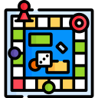
Le club de l'amitié - fournitures
Mes photos viennent de FlatIcon.
Notes:
«Pour mon club, je vais utiliser le local 105. Je pense que l'école va me permettre de l'utiliser sans frais ». Écrivez Sans Frais au tableau et expliquez son sens aux élèves.
Demandez aux élèves quelques questions à propos de leur local.
- « Dans quel local sera ton club? ».
- « Penses-tu que l'école va te permettre de l'utiliser sans frais? ».
- « Est-ce que tu penses que tu vas devoir louer ton local? ». Écrivez le mot Louer au tableau et expliquez son sens aux élèves.
- « J'ai plusieurs jeux de société à la maison, mais je pense que je vais devoir en acheter d’autres ». Écrivez Acheter au tableau et expliquez son sens.
- « Quelles autres fournitures vas-tu avoir besoin pour ton club? Vas-tu devoir en acheter? ».

Slide 4
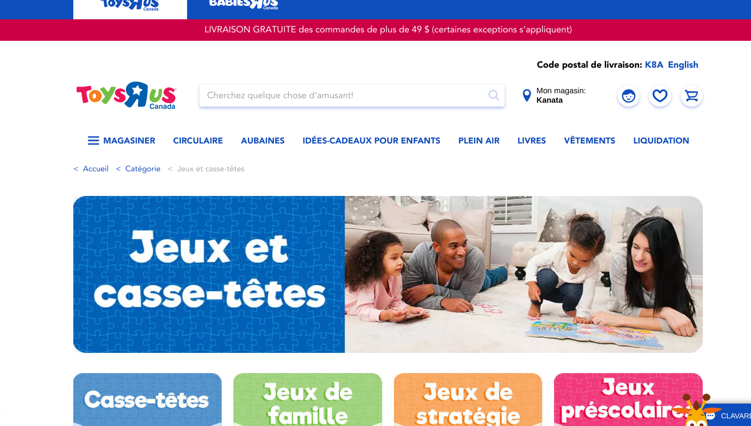
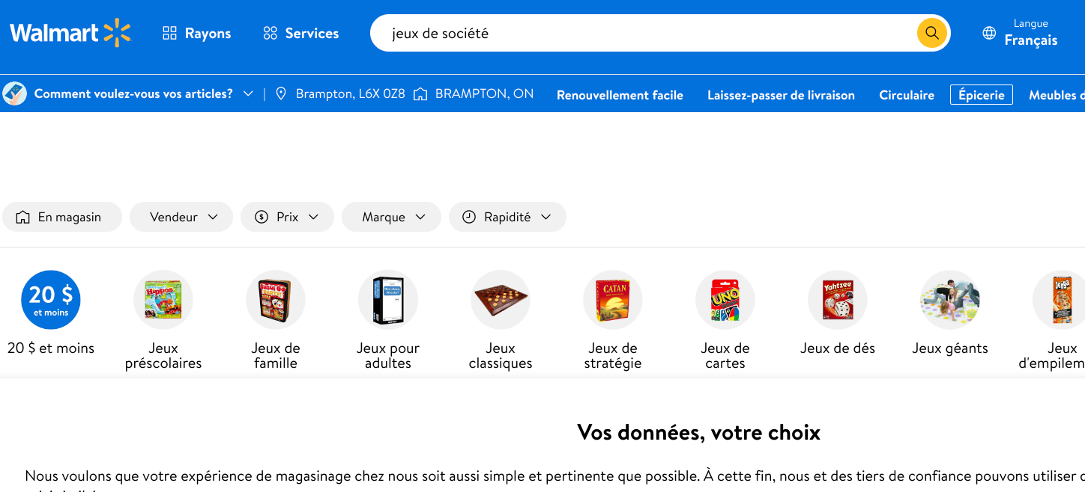
Les coûts
Notes:
«Pour mes jeux de société je pense qu'un bon magasin serait Toys R Us ». Démontrez une recherche pour les élèves.
-«Je veux seulement utiliser des sites web qui sont disponibles en français et en anglais. Je veux aussi m'assurer que je suis sur un site web canadien ».
Cherchez le prix de quelques jeux et écrivez les prix au tableau. Démontrez que si vous n'étiez pas certain du mot pour l'objet que vous voulez acheter vous pouvez changer entre les l'anglais et le français à l’intérieur du site web.
Cherchez le prix pour les mêmes objets dans un deuxième site web. Écrivez le prix au tableau.
«Je regarde les prix et je vois que le prix est plus bas à XXX qu'à XX»

Slide 5

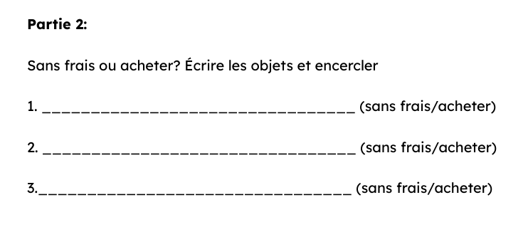
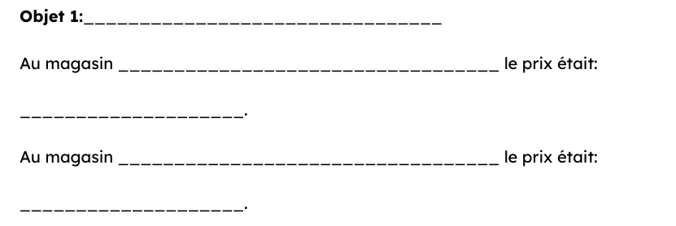
Notes:
Demandez aux élèves de remplir la partie 2 de leur formulaire. Modelez quelques réponses en utilisant comme sujet les jeux de société.

